Slide 1
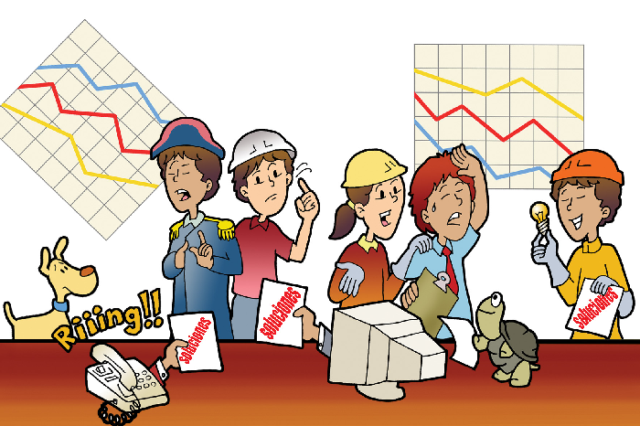
CAPITULO II
SOLUCION DE PROBLEMAS
Prof. Freddy Hervias Vargas

Slide 2
Propósito de la sesión
Reconocer e identificar problemas
Buscar información para definir alternativas de solución.
Evaluar estas alternativas para tomar una decisión.
Reconocer la importancia de verificar el resultado

Slide 3
Compartamos nuestros conocimientos
¿Qué es lo primero que haces cuando
tienes un problema grave?
¿Todos los problemas graves en tu vida
los has solucionado de la misma
manera?
¿Existe una única forma de enfrentar a
los problemas?

Slide 4
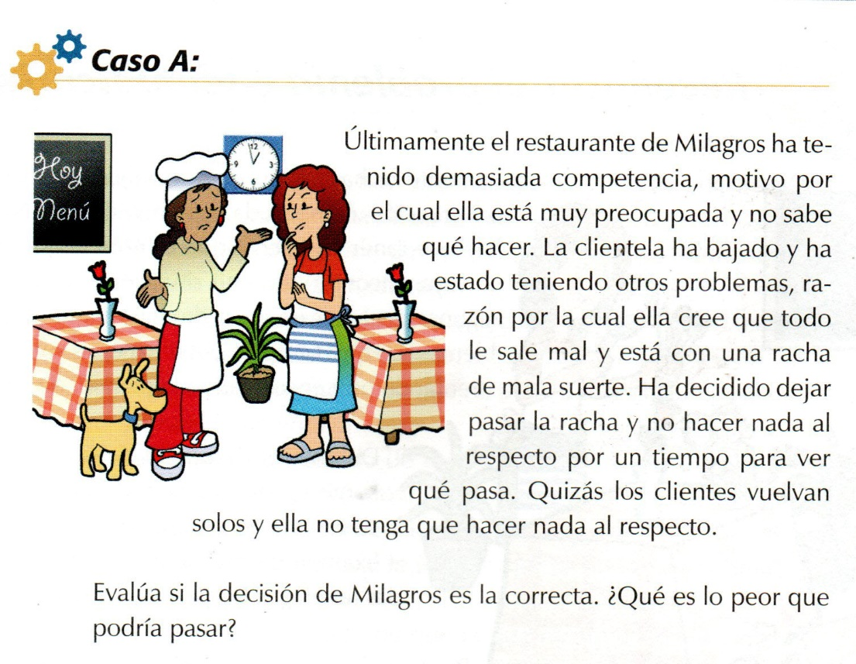

Slide 5
Problema
Es una situación en la cual una persona desea hacer algo pero no sabe qué hacer para lograr lo que quiere, y no puede recurrir a métodos o soluciones conocidas.

Slide 6

Problema
Estoy con mala racha… La clientela ha bajado y tengo muchos problemas.
No te preocupes, tenemos que identificar el porqué de la ausencia de clientela y trazarnos un objetivo para poder salir adelante!
¿Qué hacer ante un problema?
Identificarlo
Trazar un objetivo
Analizarlo desde diferentes puntos de vista

Slide 7
Actividades
Según Donald J. Noone, hay “creencias inhibidoras de personalidad” que impiden que un apersona solucione sus problemas:
  El dictador, convencido de que lo que él sabe es lo mejor y hay que hacerlo sin importar nada más.
  El acusador, convencido de que la culpa la tiene alguien más y no asume la responsabilidad de nada.
  El absurdo, convencido que no debe haber ningún problema y que se trata de un error.
  La victima, convencido de que no se merece ese problema, se pasa más tiempo preguntándose por qué esas cosas le pasan a él.

Slide 8
El perfeccionista, convencido de que hay que encontrar la solución ideal y perfecta, lo cual le impide aplicar una solución que más bien sea efectiva.
El blando, convencido de que lo que hay que hacer es esperar a ver qué ocurre, en vez de solucionar el problema.
El camaleón, el cual le da la razón a todos y acepta todas la sugerencias, pero no hace nada concreto.
El resistente, convencido de que lo mejor es no cambiar y prefiere aferrarse a la rutina.
Piensen en n ejemplo para cada uno, sacado de alguna película, obra literaria o programa de televisión.

Slide 9
2. No basta con reconocer que el problema existe sino con identificarlo y entenderlo para encontrar una solución. Algunas preguntas que te ayudaran a identificar el problema son:
  ¿Qué ocurre?
  ¿Qué me hace sentir mal?
  ¿Quiénes están implicados?
  ¿Dónde ocurre?
  ¿Cómo ocurre?
  ¿Por qué ocurre?
  ¿Qué hacen o dejan de hacer las personas implicadas?

Slide 10

Determinación de ideas
Pensar en todos los aspectos del problema.
Pensar positivamente.
No tener miedo a las críticas.
Tomar en cuenta todas las
ideas de crítica.
No pensar que hay una única
manera de solucionar un problema.

Slide 11
Actividades
3. Seguramente has oído hablar de Mickey Mouse y del Pato Donald. Estos y muchos otros personajes son producto de la fantasía de un hombre llamado Walt Disney, quien cumplió su gran sueño personal y empresarial con la edificación de un enorme parque de diversiones, con hoteles, restaurantes y otros lugares atractivos.
En la actualidad Disneylandia es un gran éxito, tanto que muchos adultos y niños en Estados Unidos y otros lugares del mundo gastan en ella millones de dólares, lo cual trae, por supuesto, grandes ganancias a los accionistas.

Slide 12
En 1993, ante el éxito logrado en Disneylandia, sus accionistas decidieron repetir la experiencia en Europa. Después de planificar hasta el ultimo detalle, Euro Disney abrió sus puertas a 20 kilómetros de la ciudad de París.
En el primer año el parque de fantasía parecía un parque fantasma, pues los 10 millones y medio de visitantes que se esperaba recibir ese año nunca llegaron. Se había proyectado que los visitantes llegaran todo el año y que en promedio estuvieran más de tres días gozando y gastando, pero eso no ocurría. Es más, los pocos que llegaban gastaban menos de la mitad de lo planeado.

Slide 13
Identifica los problemas a los que se enfrentan los encargados de Euro Disney. Busca información que te sirva para formular alternativas. Finalmente, plantea opciones de solución para los problemas.

Slide 14
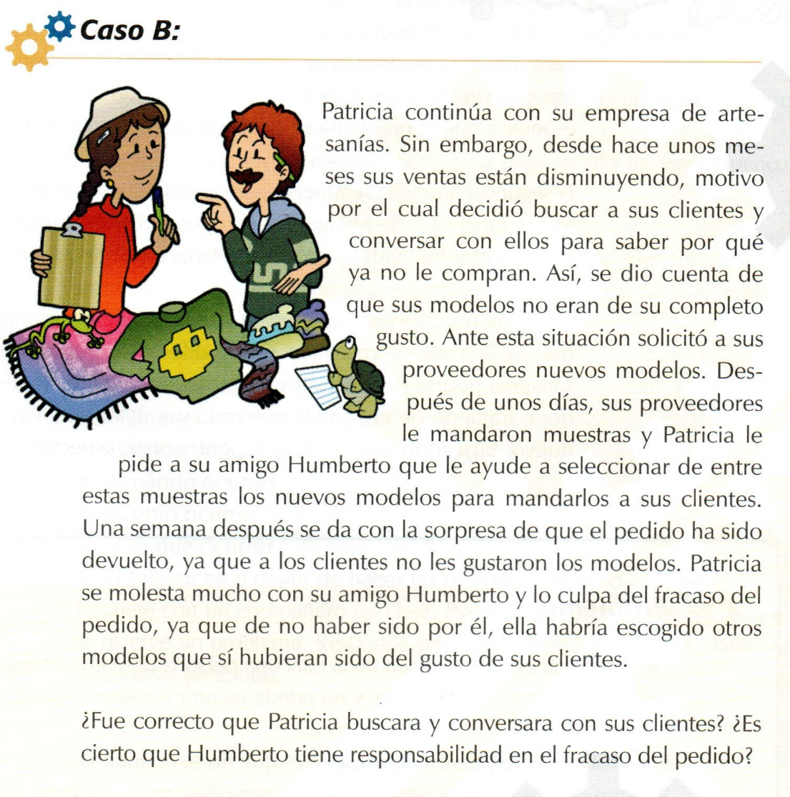

Slide 15
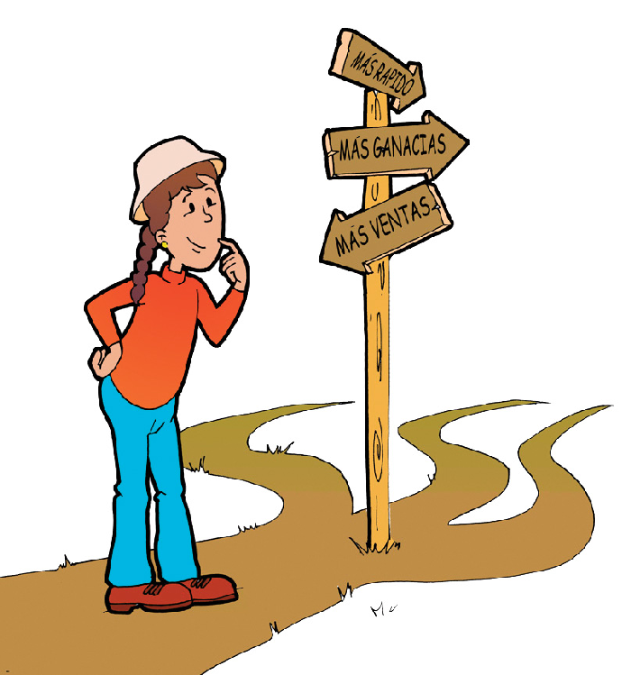
Evaluando alternativas y toma de decisiones
¿Cómo tomar una decisión?
Considerar los aspectos positivos y negativos, a corto y largo plazo.
Evaluar cuánto tiempo tomará ejecutar la alternativa.
asumir la responsabilidad.

Slide 16
Determinación de ideas
Es el proceso por el cual se establecen de manera creativa todas las posibles alternativas para la solución de problemas. Algunas estrategias que te pueden servir para esto son:
Pensar en todos los aspectos del problema.
Dejar actitudes negativas y pensar que le problema no tiene solución.
No tener miedo a las críticas.
Tomar en cuenta todas las ideas que surjan, ya que después las puedes combinar y tener una buena idea.
No pensar que siempre hay una única manera de solucionar un problema.

Slide 17

Solución y verificación del resultado
Se tiene que hacer un seguimiento para verificar si efectivamente se está resolviendo el problema.
La solución para que mi restaurante
recupere clientela es contratar una
nueva cocinera!

Slide 18

Ciclo de Solución de Problemas
Contacto con el problema
Éxito
Fracaso
Claro entendimiento del problema
Búsqueda de Información
Creatividad
Evaluación
Definición de objetivos
Acción
Elaboración de estrategias
Distribución de Recursos

